Slide 1


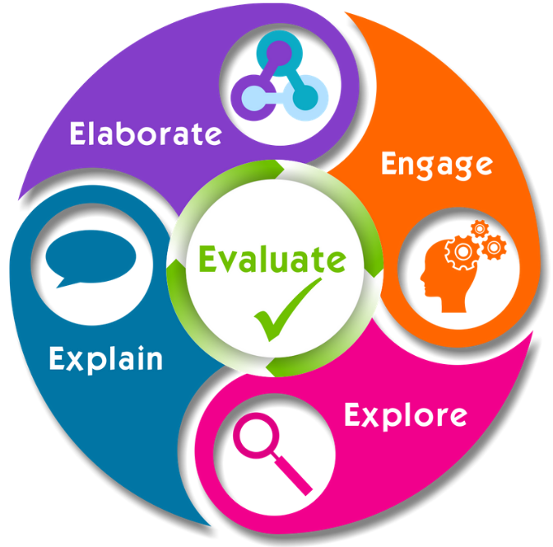
III. TEXNOLOGIYA FANINI O‘QITISHGA ZAMONAVIY YONDASHUVLAR
3.4. “Tadqiqotchilik ko‘nikmalarini rivojlantirish. Dizayn fikrlash yondashuvi” moduli
Texnologiya darslarini 5E modeli asosida tashkil etish

Slide 2
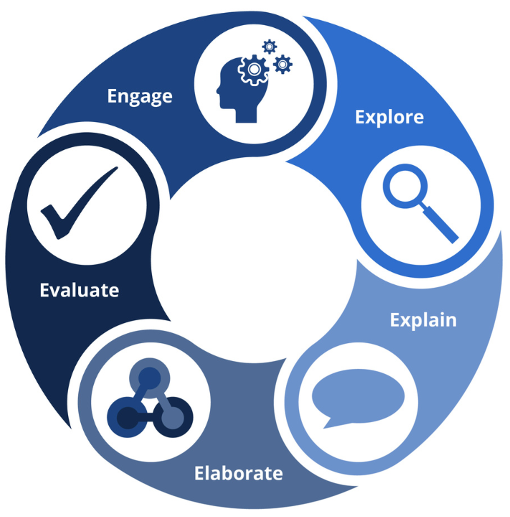
5E modeli va uning bosqichlari
REJA:
5E modeli asosida rivojlanadigan tadqiqotchilik ko‘nikmalari.
Texnologiya darslarini 5E modeli asosida
samarali tashkil etish masalalari.

Slide 3


5E modeli haqida nimalar bilasiz, uni texnologiya darslarida qo‘llash mumkinmi?

Slide 4

Hozirgi zamonaviy ta’lim tizimida o‘quvchilarning faolligini oshirish va ularda XXI asr ko‘nikmalarini rivojlantirish o‘qituvchilardan samarali metodik yondashuvlarni qo‘llashni talab qiladi.
5E modeli o‘quvchilarning o‘zlashtirish jarayonini faollashtirish va mavzuni amaliy jihatdan o‘rganishga yo‘naltiradi.

Slide 5
5E modelining bosqichlari:
2.Explore
4.Elaborate
Tadqiq qilish
Mustahkamlash
1.Engage
3.Explain
5.Evaluate
Jalb qilish
Tushuntirish
Baholash

Slide 6
1
O‘quvchilarning e’tiborini jalb qiluvchi savollar, rasmlar va qisqa videolar bilan mavzuga kirish;
2
O‘quvchilar faol ishtirok etadi, mustaqil ravishda materiallar bilan ishlaydi, fikrlarini sinovdan o‘tkazadi;
3
O‘qituvchi mavzuni o‘quvchilarning tajribalari asosida tushuntiradi, ularning savollariga javob beradi;
4
Olingan bilimlarni qo‘llab, yanada murakkab vazifalarni bajarishadi;
5
O‘quvchilarni bilim va ko‘nikmalarini amaliy tarzda baholash.

Slide 7
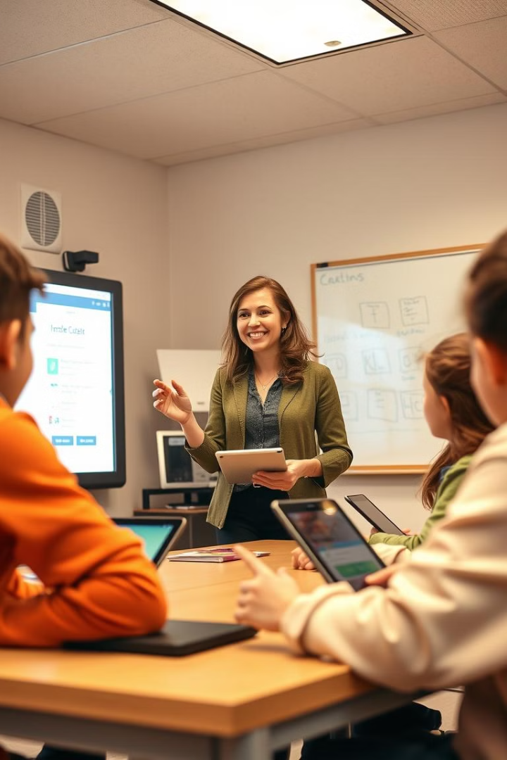
Texnologiya darslarida 5E modelini qo‘llashning ahamiyati
.
O‘quvchilarning
tadqiqotchilik
ko‘nikmalarini
rivojlantiradi
O‘quvchilarning XXI asr
ko‘nikmalarini rivojlantirishga
yordam beradi.
O‘quvchilarning
muammolarni hal
qilish qobiliyatini oshiradi.
O‘quvchilarning
ijodiy yondashuvini
rivojlantiradi.

Slide 8





Tadqiqotchilik ko‘nikmalarini rivojlantirish
Savol berish
Ma’lumot to‘plash
O‘quvchilarga mavzuni o‘rganishda savol berishga rag‘batlantirish.
O‘quvchilarga ma’lumot to‘plash usullarini o‘rgatish.
Tahlil qilish
Xulosa chiqarish
O‘quvchilarga to‘plangan ma’lumotlarni tahlil qilishni o‘rgatish.
O‘quvchilarga tahlil natijalariga asoslanib xulosalar chiqarishni o‘rgatish.

Slide 9
Muammoni hal qilish ko‘nikmalarini shakllantirish
O‘quvchilarga muammoni
aniqlashni o‘rgatish.
1
O‘quvchilarga muammoni hal qilish uchun turli
yechimlarni topishni o‘rgatish.
2
O‘quvchilarga topilgan yechimlarni
baholashni o‘rgatish.
3
O‘quvchilarga eng yaxshi yechimni
tanlashni o‘rgatish.
4
O‘quvchilarga tanlangan yechimni
amaliyotda qo‘llashni o‘rgatish.
5

Slide 10
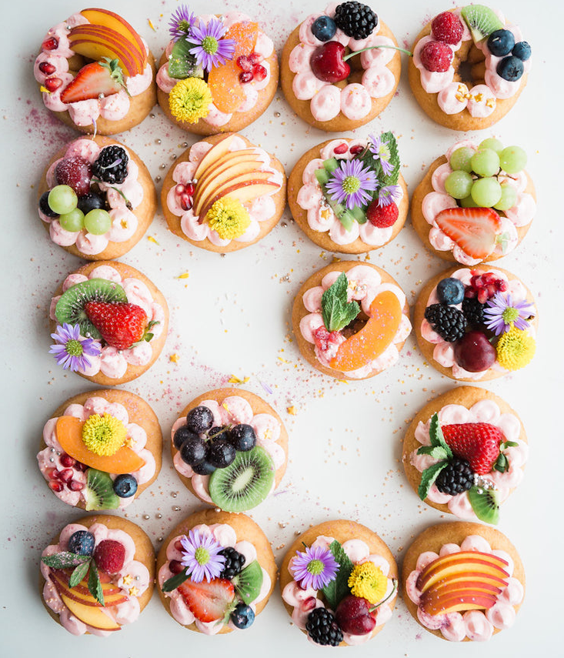
Texnologiya darslarida 5E modelini qo'llash usullari
O‘qituvchi o‘quvchilarga turli desertlarning rasmlarini ko‘rsatib, “Siz ushbu desertlardan qaysi birini tayyorlashni xohlardingiz?” deb so‘raydi.
O‘quvchilarga turli xil mevalar, krem va qo‘shimchalar beriladi.
Ular o‘z desertlarini qanday tayyorlash mumkinligini mustaqil
ravishda sinab ko‘rishadi.
O‘quvchilar desert tayyorlash jarayonida duch kelgan
muammolar va topilmalarini guruhda muhokama qiladilar.
O‘quvchilarga desertlarni bezash, ularning taqdimotini o‘ylab topish va shirinliklar qadoqlarini yaratish topshirig‘i beriladi.
Tayyorlangan desertlar tanlanadi va o‘quvchilarning ijodkorlik, gigiena va jarayonni tashkil etish ko‘nikmalari baholanadi.

Slide 11
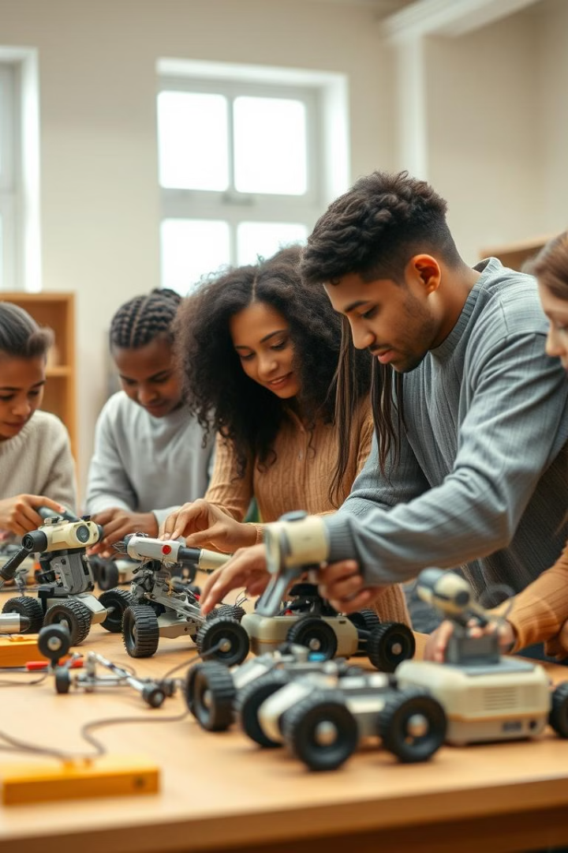




Keyingi qadamlar:
5E modelini o‘z darslaringizda
qo‘llashni boshlang.
O‘quvchilarning qiziqishlarini hisobga olib,
darslarni rejalashtiring.
Amaliy faoliyat uchun zarur
vositalarni tayyorlang.
O‘quvchilarga ijodkorlik
va mustaqillik bering.

Slide 12
REFLEKSIYA
Bilib oldim!
Menga yoqdi…
Qila oldim!
Qiynaldim….
Qo‘shimcha qilib….

Slide 13

Topshiriq
1. Kichik guruhlarga bo‘lining.
(tinglovchilar 4-5 kishilik kichik guruhlarga bo‘linadilar)
2. Mavzuni 5E modeli bosqichlari asosida rejalashtiring.
1-guruh – Quyoshsimon yubkani bichish va tikish.
2-guruh – Fartuk bichish va tikish.
3-guruh – Mastava tayyorlash.
4-guruh – Manniy yormasi tayyorlash.
5-guruh – Buterbrod tayyorlash
6-guruh – Quymoq tayyorlash

Slide 14

X U L O S A

Slide 15
Faol ishtirokingiz
uchun rahmat!

